Slide 1

KỸ NĂNG XÃ HỘI
CHĂM SÓC VÀ BẢO VỀ CÂY XANH

Slide 2



Slide 3
Quan sát, trò chuyện về cách chăm sóc, bảo vệ cây.

Slide 4
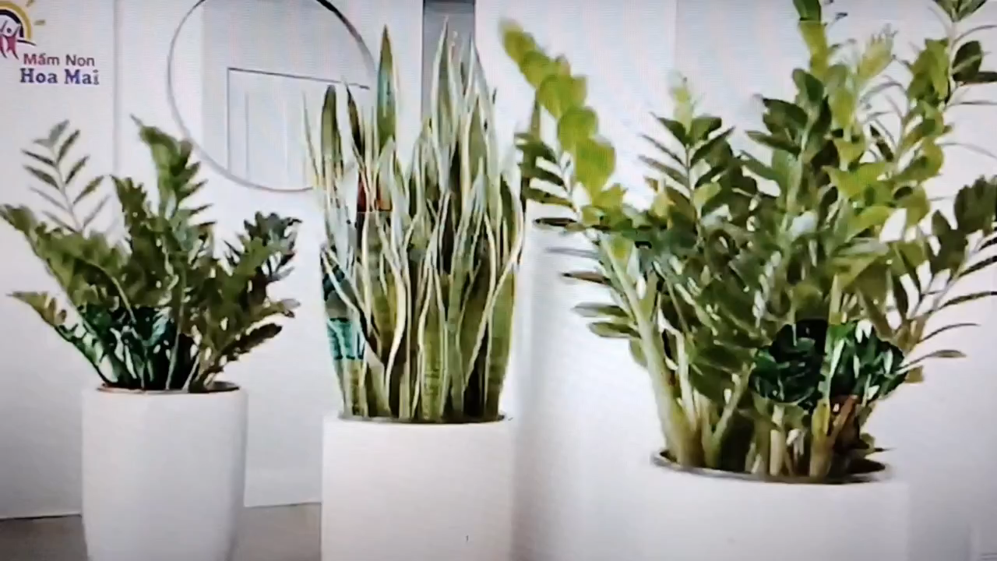

Slide 5
Củng cố: Thực hành

